Slide 1
Javaslatok a feladatok megoldásához és azok ellenőrzéséhez
Gyakorló feladatok (7.leckéhez)
A következő oldalak gyakorló feladatokat tartalmaznak, példamegoldásokkal kiegészítve. A bemutatott megoldások egyes esetekben - a feladatok specifikációjából fakadóan – iránymutató mintamegoldások, vagyis az adott feladatnak többféle helyes megoldása is létezik.
Javasolt a megoldásokat az ajánlott szimulációs programmal is – logikai kapukkal történő realizáción keresztül – megvalósítani, és a működésüket ellenőrizni.

Slide 2
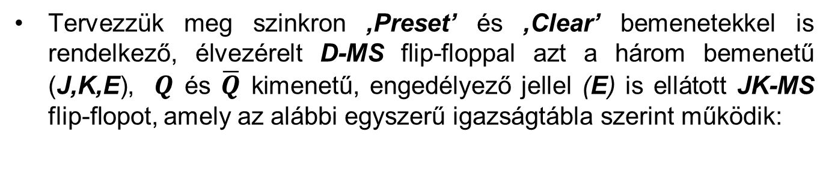
Sorrendi hálózatok tervezése: szinkron hálózatok II.
- 1. feladat -
Gyakorló feladatok (7.leckéhez)
Tervezzük meg szinkron ‚Preset’ és ‚Clear’ bemenetekkel is rendelkező, élvezérelt D-MS flip-floppal azt a három bemenetű (J,K,E), $Q$ és $\overline{Q}$ kimenetű, engedélyező jellel (E) is ellátott JK-MS flip-flopot, amely az alábbi egyszerű igazságtábla szerint működik:

Slide 3
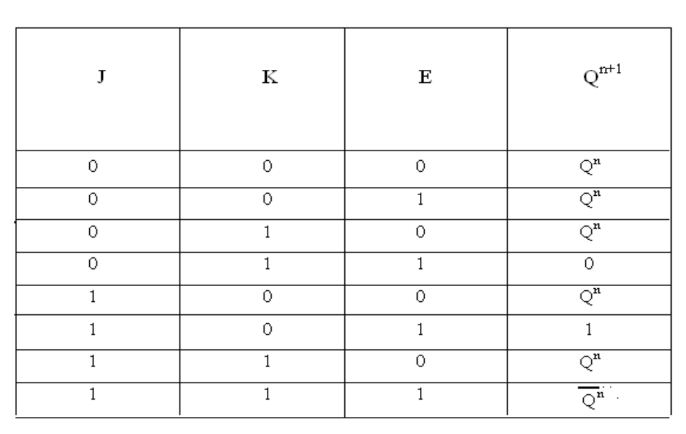
- 1. feladat -
Gyakorló feladatok (7.leckéhez)

Slide 4
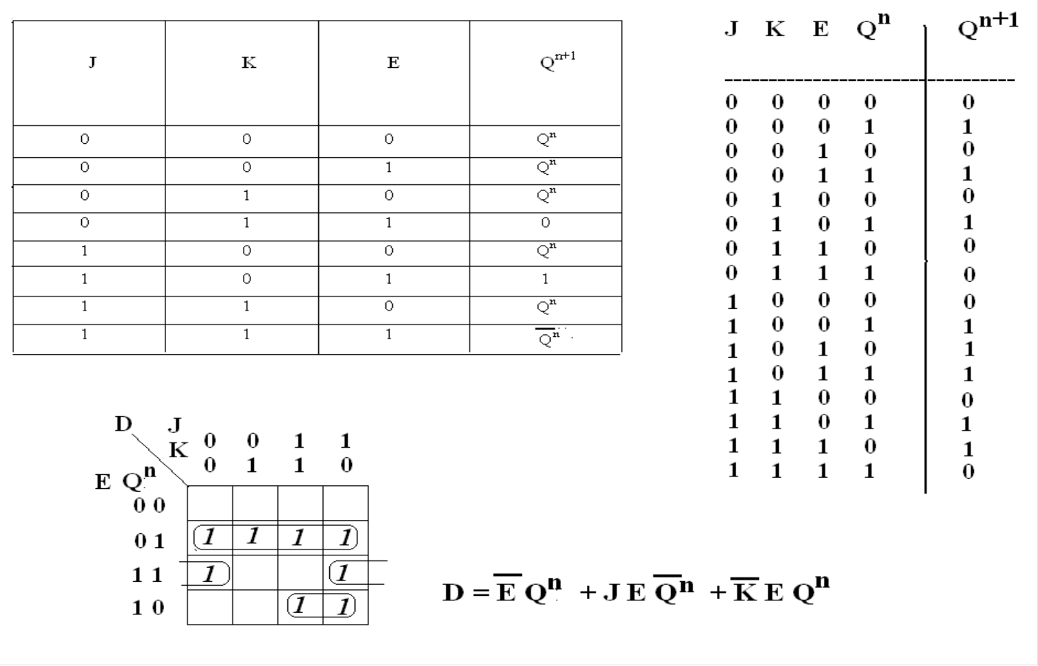
- 1. feladat -
Gyakorló feladatok (7.leckéhez)
Megoldás:
1)
→
2)
3)
állapotgráf

Slide 5
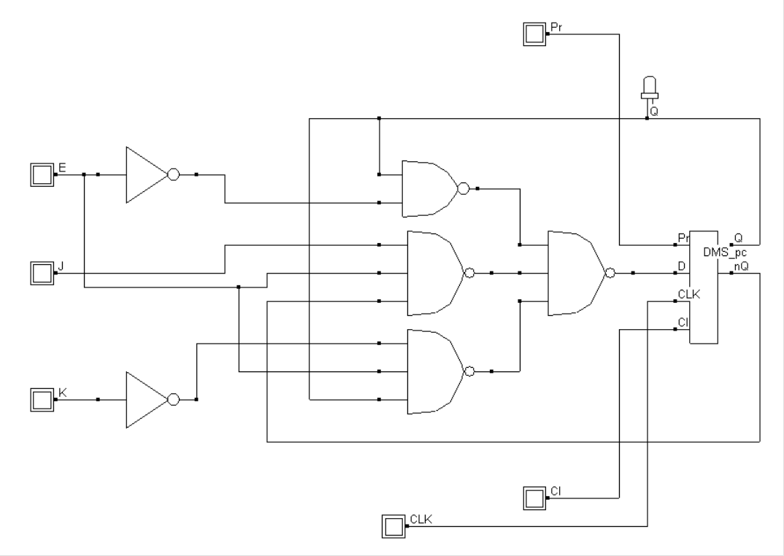
- 1. feladat -
Gyakorló feladatok (7.leckéhez)
4)
NAND realizáció:
⇒

Slide 6
- 1. feladat -
Gyakorló feladatok (7.leckéhez)
A feladat megoldásának DSCH sémája(„SZH_EJK_FF_dualishoz”):
http://www.sze.hu/~somi/Digit%e1lis%20h%e1l%f3zatok/DSCH%20s%e9m%e1k%20gyakorl%f3%20feladatokhoz/

Slide 7
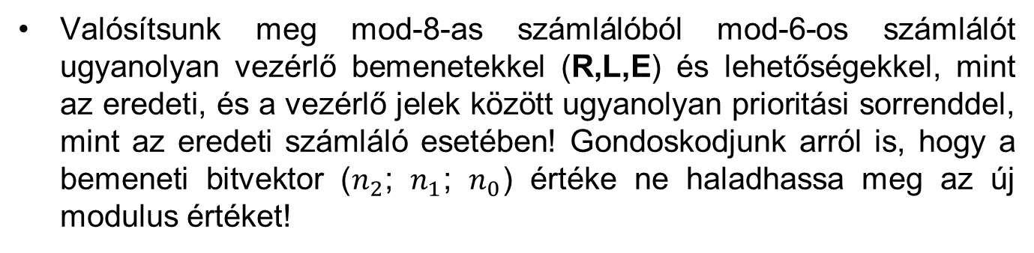
Sorrendi hálózatok tervezése: szinkron hálózatok II.
- 2. feladat -
Gyakorló feladatok (7.leckéhez)
Valósítsunk meg mod-8-as számlálóból mod-6-os számlálót ugyanolyan vezérlő bemenetekkel (R,L,E) és lehetőségekkel, mint az eredeti, és a vezérlő jelek között ugyanolyan prioritási sorrenddel, mint az eredeti számláló esetében! Gondoskodjunk arról is, hogy a bemeneti bitvektor ($n_{2}$; $n_{1}$; $n_{0}$) értéke ne haladhassa meg az új modulus értéket!

Slide 8
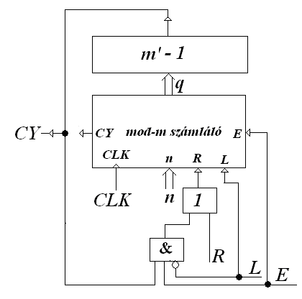
- 2. feladat -
Gyakorló feladatok (7.leckéhez)
Megoldás:
1)
A specifikáció szerint:
m = 8
m’ = 6
Szabály:
n ≤ m’-1 !!

Slide 9
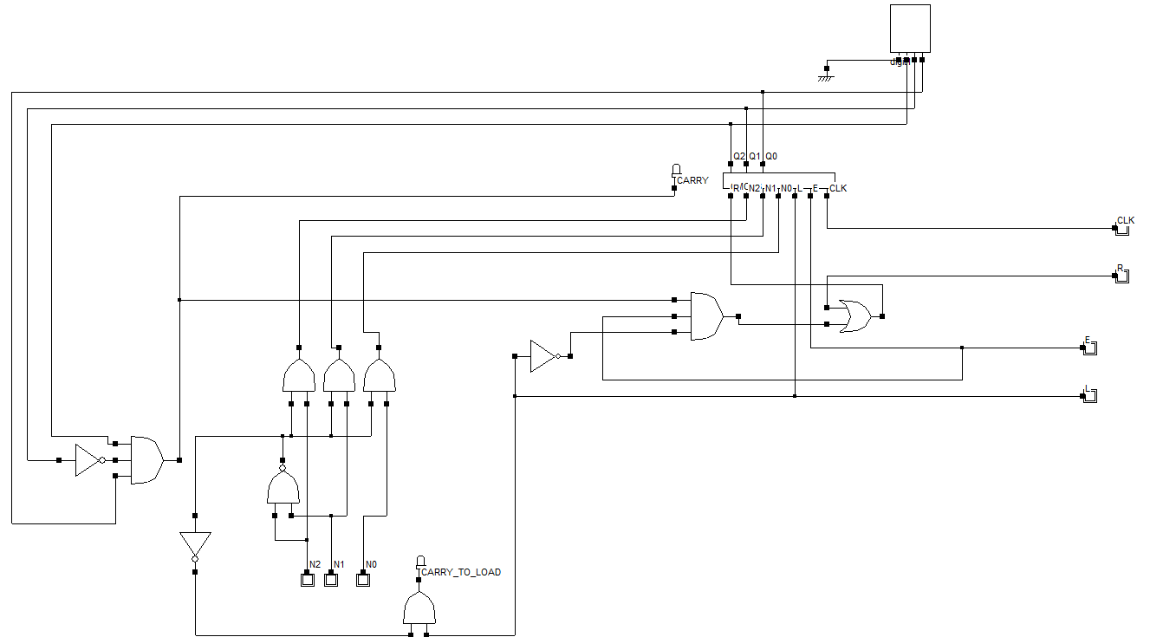

- 2. feladat -
Gyakorló feladatok (7.leckéhez)
Megoldás:
2)
m’-1
N $≤$ m’-1

Slide 10
- 2. feladat -
Gyakorló feladatok (7.leckéhez)
A feladat megoldásának DSCH sémája(„SZH_mod_8_to_mod_6_full_carry_dualishoz”):
http://www.sze.hu/~somi/Digit%e1lis%20h%e1l%f3zatok/DSCH%20s%e9m%e1k%20gyakorl%f3%20feladatokhoz/

